Slide 1
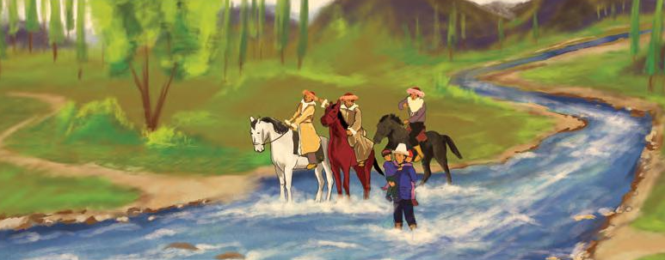

TIẾT 18,19
VĂN BẢN: NGƯỜI THẦY ĐẦU TIÊN
(Trích, Trin-ghi-dơ Ai-tơ-ma-tốp)

Slide 2
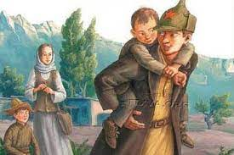
Bài học bao gồm các phần:
Khởi động
Tổng kết
Khám phá văn bản
Đọc và tìm hiểu chung

Slide 3

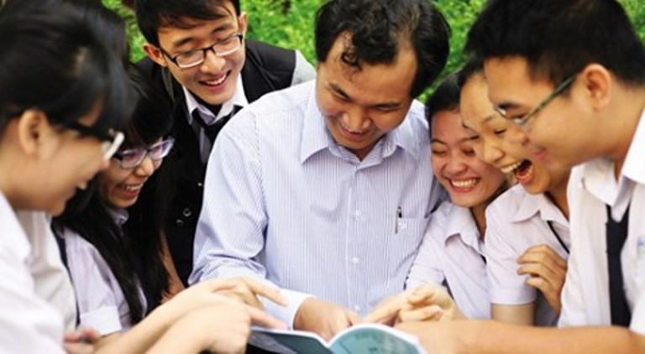
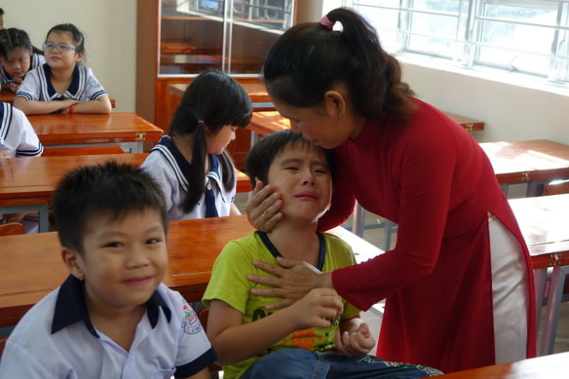
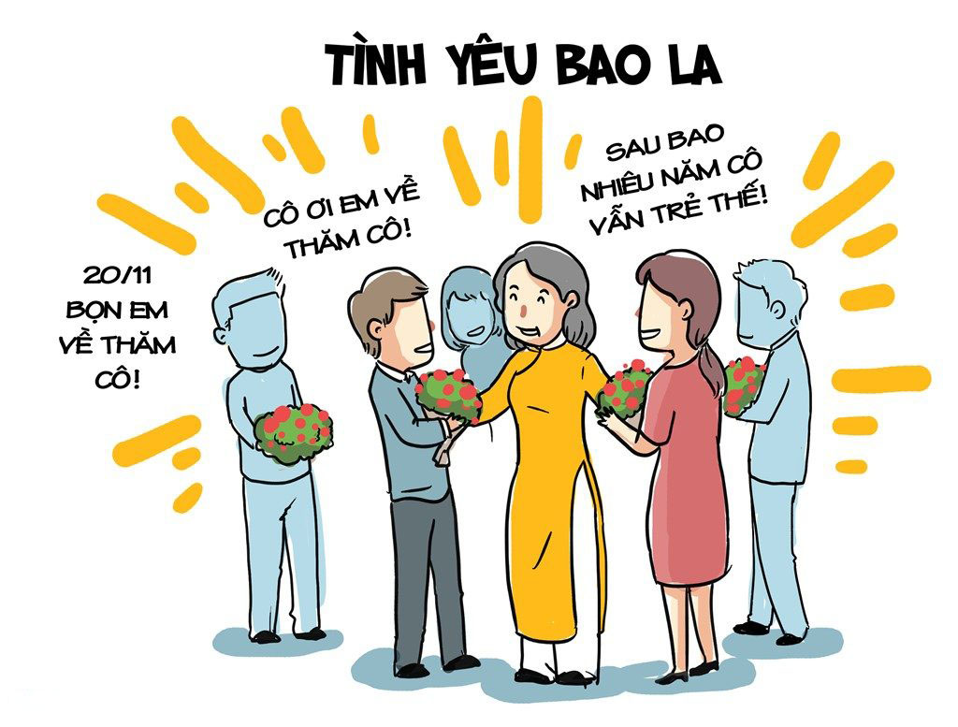
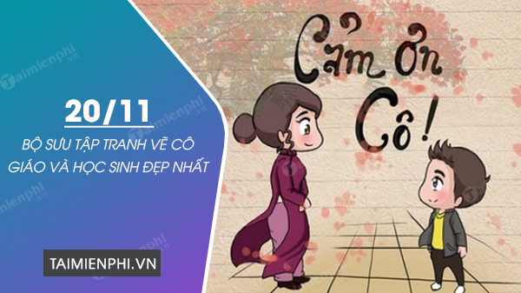
Nhìn tranh nêu cảm nhận

Slide 4
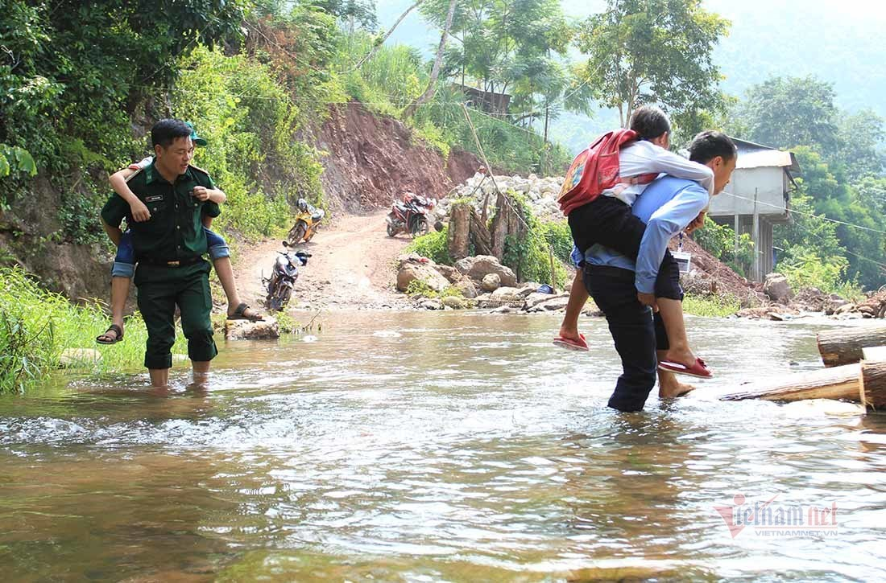
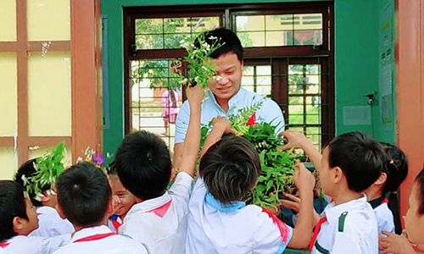

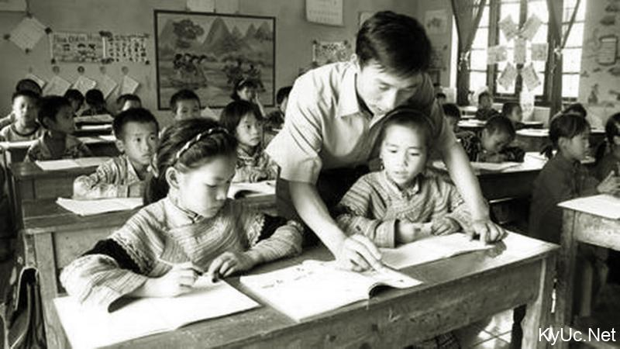
Nhìn tranh nêu cảm nhận

Slide 5
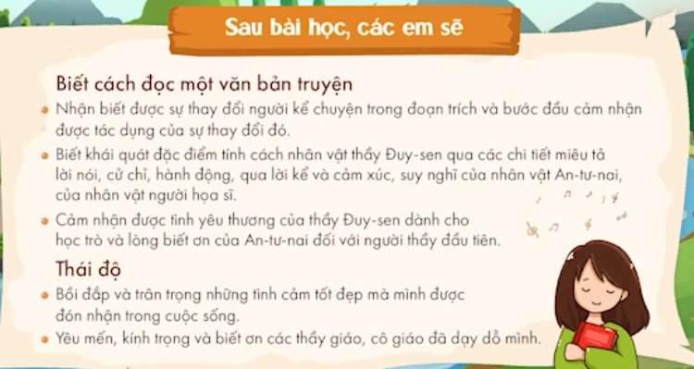

Slide 6
I. ĐỌC VÀ TÌM HIỂU CHUNG

Slide 7
Đọc văn bản “Người thầy đầu tiên”
To,rõ ràng
Đúng diễn biến tâm lí của
nhân vật.

Slide 8
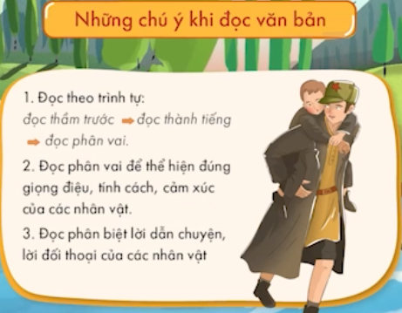

Slide 9
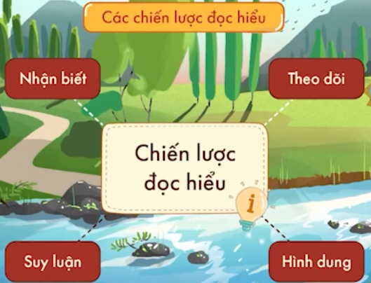

Slide 10
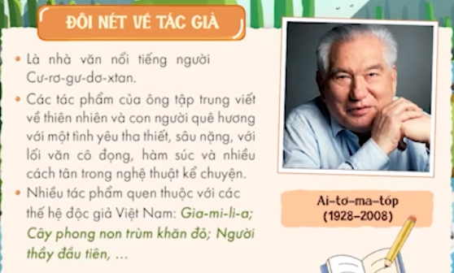
2.TÌM HIỂU CHUNG
a.Tác giả

Slide 11



Giới thiệu thêm một số tác phẩm

Slide 12
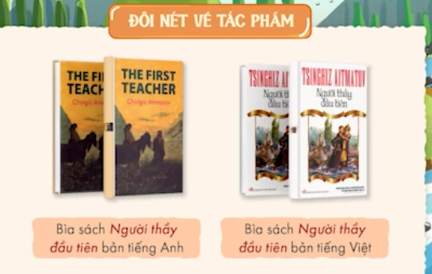
b.Tác phẩm

Slide 13
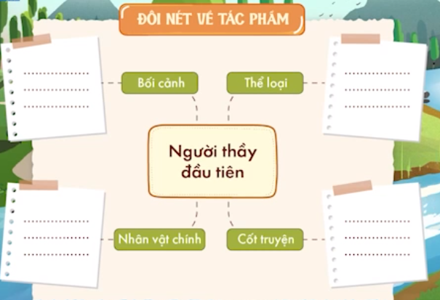

Slide 14
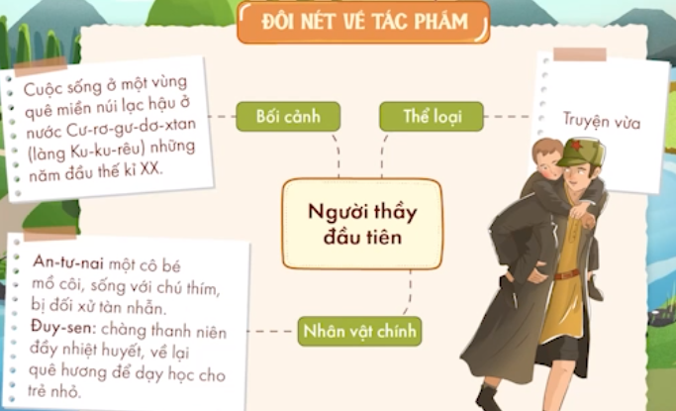

Slide 15
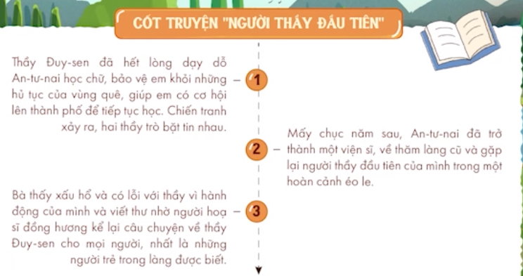

Slide 16
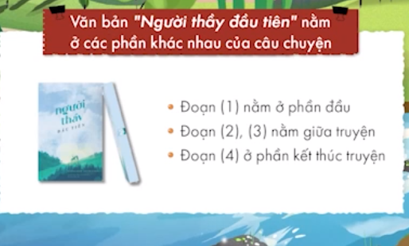

Slide 17
II
KHÁM PHÁ VĂN BẢN

Slide 18
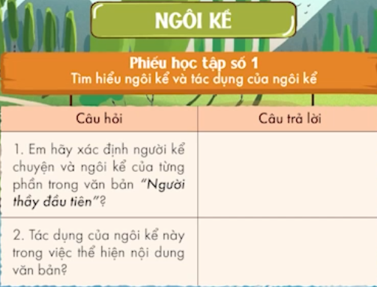
1.Ngôi kể

Slide 19
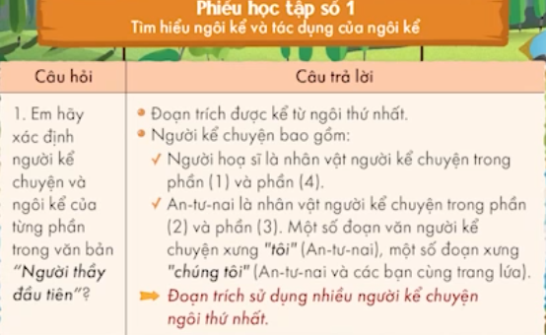

Slide 20
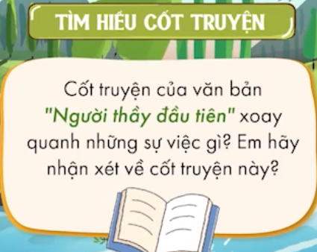
2.Cốt truyện

Slide 21
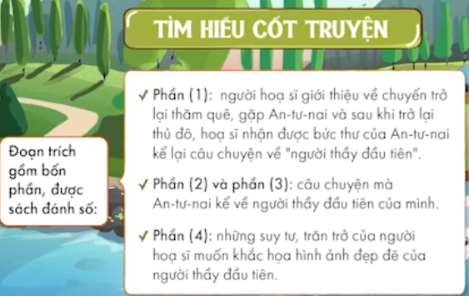

Slide 22
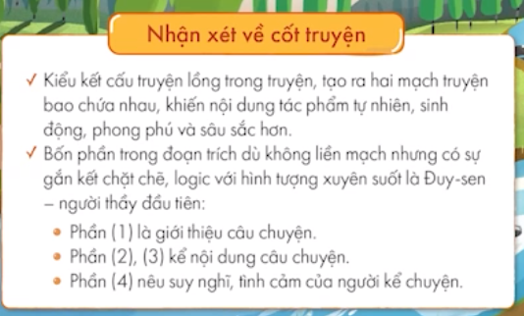

Slide 23
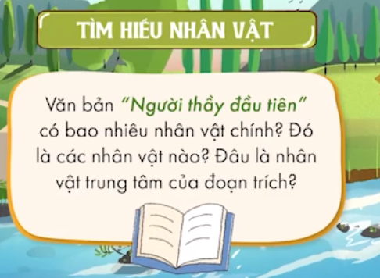
3.Nhân vật

Slide 24
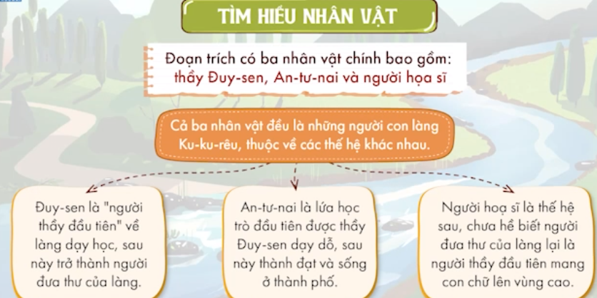

Slide 25



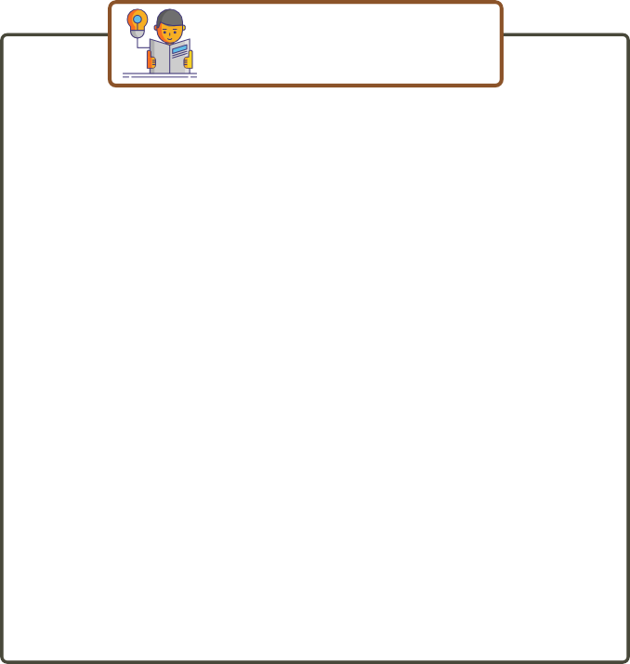
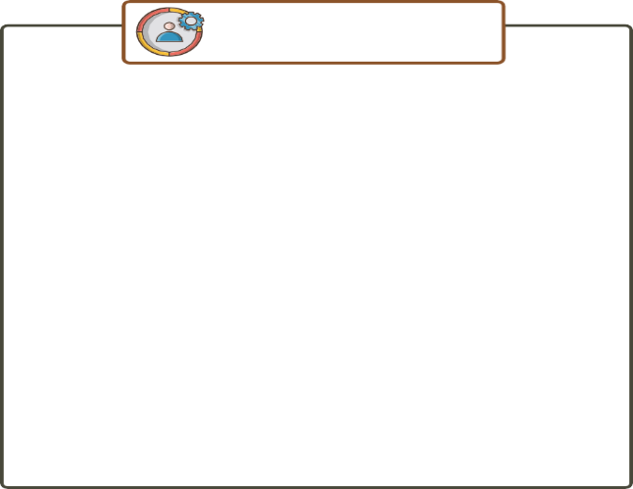
Nhân vật thầy Đuy-sen qua lời kể, cảm xúc của An-tư-nai
3.1.Nhân vật thầy Đuy-sen
1. Ngôn ngữ
3. Tính cách
2. Hành động
Nhận xét
Tên nhóm: Lớp:

Slide 26



Nhân vật thầy Đuy-sen qua lời kể, cảm xúc của An-tư-nai
1. Ngôn ngữ
3. Tính cách
2. Hành động
Nhận xét
Tên nhóm: Lớp:

Slide 27
1. Nhân vật thầy Đuy-sen qua lời kể của An-tư-nai | Chi tiết | Nhận xét
 | Chi tiết | * Cảm xúc, suy nghĩ của An-tư-nai về thầy: cảm nhận về lòng nhân hậu, tình yêu thương của thầy. => An-tư-nai đã dành cho thầy Đuy-sen tình cảm yêu mến, ngưỡng mộ và biết ơn vì tấm lòng nhân từ, những ý nghĩ tốt lành và những ước mơ của thầy về tương lai cô và những đứa trẻ.
Ngôn ngữ | + Trò chuyện, thuyết phục các em nhỏ đi học. + Động viên, khích lệ An-tư-nai,...
Hành động | + Một mình sửa sang nhà kho cũ thành lớp học. + Bế các em nhỏ qua suối giữa mùa đông buốt giá. + Kiên trì dạy chữ cho các em bất chấp hoàn cảnh thiếu thốn, khắc nghiệt, khắc nghiệt, sự đơn độc; mơ ước về một tương lai tươi sáng cho học trò
Tính cách | có mục đích sống cao đẹp, cương nghị, kiên nhẫn, nhân hậu, vị tha…
=> Tình cảm yêu thương, hết lòng vì học trò

Slide 28
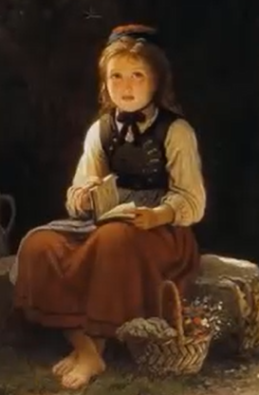
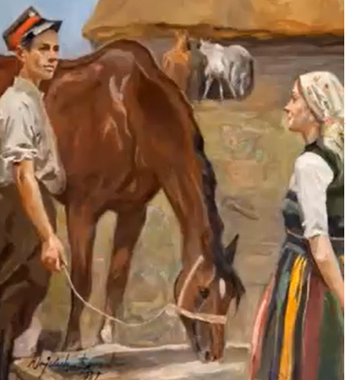
Thảo luận cặp đôi
3.2. Nhân vật An-tư-nai:
Qua cuộc trò chuyện của các bạn nhỏ và thầy Đuy-sen, em hình dung như thế nào về hoàn cảnh của An-tư-nai?
An-tư-nai đã dành tình cảm cho thầy Đuy-sen như thế nào?

Slide 29
3.2. Nhân vật An-tư-nai:
* Hoàn cảnh:
- An-tư-nai là một đứa trẻ mồ côi.
- Cô sống với chú thím khắc nghiệt.
=> Cuộc sống thiếu thốn cả vật chất và tình cảm; không được chăm sóc và yêu thương.

Slide 30
3.2. Nhân vật An-tư-nai:
* Diễn biến tâm trạng khi gặp thầy Đuy-sen:
- Ban đầu thấy xấu hổ, rụt rè.
- Sau thấy lòng ấm hẳn.
- Cuối cùng căm uất với những người đã nhạo báng thầy Đuy-sen.

Slide 31
3.2. Nhân vật An-tư-nai:
* Tình cảm của An-tư-nai dành cho thầy:
- An-tư-nai đã dành cho thầy Đuy-sen tình cảm yêu mến, ngưỡng mộ và biết ơn vì tấm lòng nhân từ, những ý nghĩ tốt lành và những ước mơ của thầy về tương lai cô và những đứa trẻ.
- Cô ước thầy là anh ruột của mình, tình cảm thân thương như ruột thịt.

Slide 32
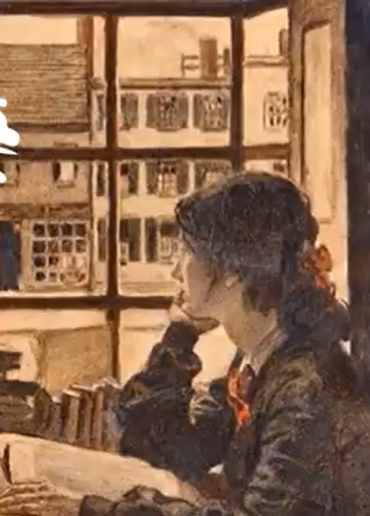
=> Vì vậy, khi trở về thành phố An-tư-nai đã khẩn khoản người họa sĩ kể về thầy Đuy-sen.

Slide 33
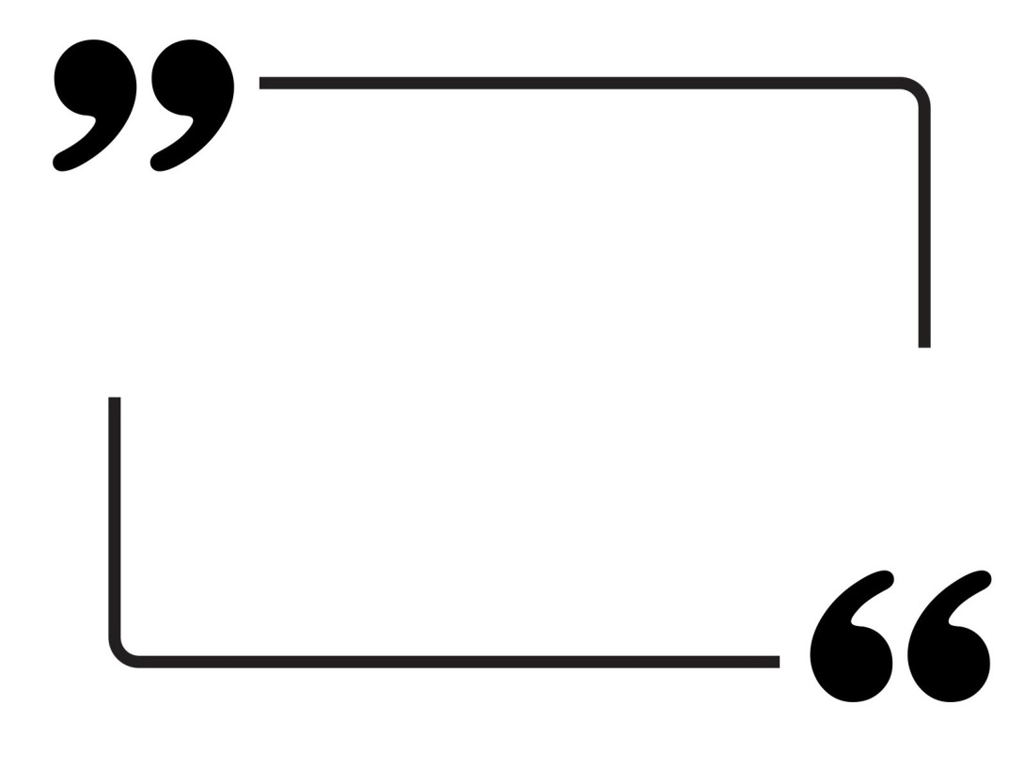
THẢO LUẬN NHÓM LỚN
Hoàn thành phiếu học tập
- Hoạt động cá nhân (2 phút)
- Thảo luận nhóm (5 phút)

Slide 34

3.3. Nhân vật người họa sĩ
PHIẾU HỌC TẬP
(2) Những ý tưởng của người học sĩ?
(3) Em ủng hộ ý tưởng nào? Vì sao?
………………………………………………………………………………………………………………………………………………………………………
……………………………………………………………………………………………………………………………………………………………………….
……………………………………………………………………………………………………………………………………………………………………………………………..
………………………………………………………………………………………………………………………………………………………………………………………………

Slide 35


Ý tưởng của người họa sĩ cho bức tranh vẽ về thầy Đuy-sen:
Vẽ hai cây phong thầy Đuy-sen và An-tư-nai trồng, cùng đứa trẻ với đôi mắt hân hoan nhìn vào cõi xa xăm kì ảo.
Vẽ cảnh tượng thầy Đuy-sen bế trẻ em qua con suối mùa đông.
Vẽ khoảnh khắc thầy Đuy-sen tiễn An-tư-nai lên tỉnh, sao cho bức tranh ấy diễn tả được tiếng gọi cất lên từ tâm hồn Đuy-sen mà đến nay An-tư-nai vẫn còn nghe vẳng lại, sẽ vang dội mãi trong lòng mỗi người.
1
2
3

Slide 36
3.3. Nhân vật người họa sĩ
Người họa sĩ cảm nhận được tình cảm của An-tư-nai và cũng là tình cảm của mình dành cho thầy

Slide 37
III. LUYỆN TẬP – TỔNG KẾT
Ngôi kể thứ nhất sẽ giúp nhân vật bộc lộc được cảm xúc chủ quan của mình. Việc sử dụng hai nhân vật người kế chuyện trong đoạn trích: khiến cho câu chuyện được soi chiếu từ nhiêu chiều, trở nên phong phú, hấp dẫn, chứa đựng nhiều ý nghĩa hơn. Đồng thời bộc lộ trực tiếp được suy nghĩ, cảm xúc của nhiều nhân vật.
Chia sẻ kinh nghiệm đọc thể loại truyện
- Nắm chắc đề tài, ngôi kể, hệ thống các sự việc, nhân vật, tóm tắt được cốt truyện
- Rút ra được bài học/thông điệp

Slide 38
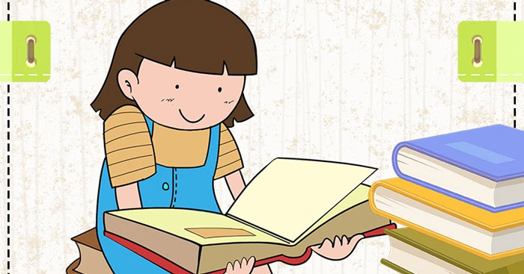
LUYỆN TẬP
Câu 1: Văn bản “Người thầy đầu tiên” là của tác giả nào?
A. Xéc-van-téc
B. An- đéc- xen
C. O-hen-ri
D. Ai- tơ- ma- tốp
D

Slide 39
LUYỆN TẬP
Câu 2. Nhà văn Ai – tơ - ma – tốp là người nước nào?
A. Nga
B. Bồ Đào Nha
C. Cư – rơ – gư - xtan
D. Phần Lan
C

Slide 40
LUYỆN TẬP
Câu 3. Trong văn bản “ Người thầy đầu tiên”, thầy Đuy-sen có những hành động nào qua lời kể của An-tư-nai:
A. Một mình sửa sang nhà kho cũ thành lớp học.
B. Bế các em nhỏ qua suối giữa mùa đông buốt giá.
C. Kiên trì dạy chữ cho các em bất chấp hoàn cảnh thiếu thốn, khắc nghiệt, khắc nghiệt, sự đơn độc; mơ ước về một tương lai tươi sáng cho học trò.
D. Cả ba đáp án trên.
D

Slide 41
LUYỆN TẬP
Câu 4. Trong truyện “ Người thầy đầu tiên”, người họa sĩ đã có những ý tưởng nào khi vẽ về thầy Đuy-sen:
A. Vẽ hai cây phong của Đuy-sen và An-tư-nai, hoặc vẽ một đứa bé đi chân không, da rám nắng.
B. Vẽ lúc Đuy-sen bế trẻ con qua suối trên những con ngựa nô nê hung dữ, những con người đần độn chế giễu ông, hoặc vẽ người thầy giáo tiễn An-tư-nai lên tỉnh.
C. Vẽ thầy lúc dạy học những đứa trẻ bên hai cây phong.
D. Đáp án A,B
D

Slide 42
LUYỆN TẬP
Câu 5. Nội dung chính văn bản “ Người thầy đầu tiên” là:
A. Nói về tình mẫu tử
B. Nói về tình bạn
C. Nói về tình cảm gia đình.
D. Nói về tình thầy trò.
D

Slide 43
Viết kết nối với đọc
Em hãy viết đoạn văn (khoảng 5-7 câu) kể lại nội dung của phần (1) hoặc phần (4) văn bản Người thầy đầu tiên bằng lời của người kể chuyện ngôi thứ ba.

Slide 44

Hoàn thành đoạn văn.
Soạn Thực hành tiếng Việt bài “ Phó từ”.

Slide 45


